Slide 1
Linux
SIEPE 2024
Apresentação - Teoria
Login: siepeX
Senha: Siepe#X

Slide 2
PET COMPUTAÇÃO
Programa de Educação Tutorial (PET)
Atualmente com 14 membros, sendo 12 bolsistas e 2 não bolsistas;
Formados por alunos de Ciência da Computação mentorados por um tutor;
PILARES EM:
Pesquisa
Ensino
Extensão

Slide 3
Divisão da Oficina - Duração total: 4 horas
Apresentação + Teoria (30 min);
Básico (45 min);
Ex Básico (15 min);
Intermediário (45 min);
Ex Intermediário (15 min);
INTERVALO (15 min);
Avançado (45 min);
Ex Avançado (15 min);
Encerramento (15 min).

Slide 4
Sistemas Operacionais
1.
Notes:
David: A ordem de explicação Windows -> macOS -> Unix foi escolhida levando em consideração a familiaridade dos calouros. A citação do BSD/Unix no slide do macOS serve como um gancho para explicar o Unix, que será importante na explicação do GNU/Linux.

Slide 5
Árvore de Sistemas Operacionais
Notes:
David: comentar ->
Vários sistemas operacionais existentes
SOs diferentes para arquiteturas diferentes (Computador x86, Celular ARM)
Abrir link da árvore de SOs e comentar sobre a diversidade de SOs disponíveis e suas hierarquias

Slide 6
Sistema Operacional
“O sistema operacional é uma camada de software que opera entre o hardware e os programas aplicativos voltados ao usuário final. Trata-se de uma estrutura de software ampla, muitas vezes complexa, que incorpora aspectos de baixo nível (como drivers de dispositivos e gerência de memória física) e de alto nível (como programas utilitários e a própria interface gráfica).” — Carlos Maziero
Sistemas Operacionais - Maziero

Slide 7
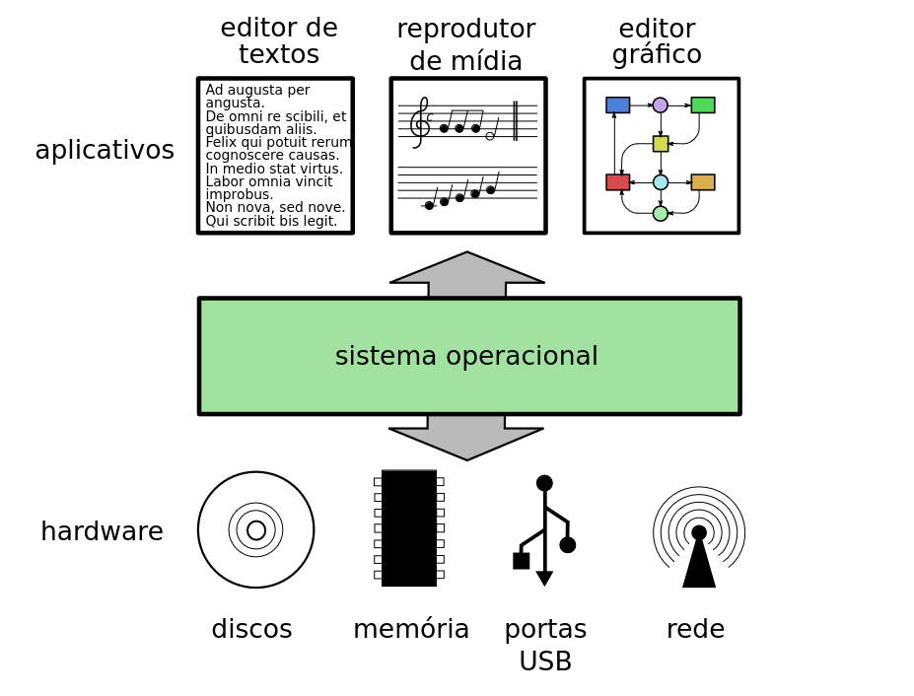
Abstração e Gerência
Notes:
Abstrai acesso aos componentes físicos, gerencia recursos.

Slide 8
Linux
GNU/Linux
Sistema operacional Unix-like livre e open-source que utiliza o kernel Linux e programas (pacotes) do GNU
GNU não conta apenas com programas para usuário final, como o GIMP, mas também com inúmeros programas para desenvolvedores
Linux não é um sistema operacional
Linux é uma família de diversos sistemas operacionais
Tux (mascote do Linux)

Slide 9
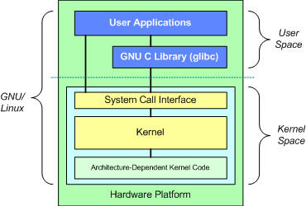
GNU/Linux ou apenas Linux

Slide 10
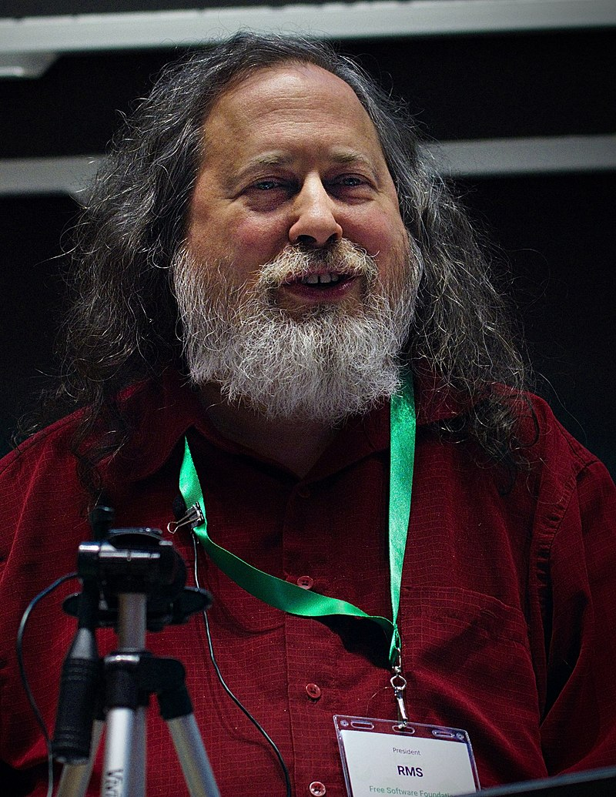
Free Software
“meios técnicos para um fim social”
Free não está para gratuito, mas para livre
Liberdades fundamentais:
Poder utilizar um software para qualquer propósito
Poder estudar o código e modificá-lo
Poder redistribuir cópias, cobrando ou não
Poder distribuir cópias de sua versão modificada
Ou seja, acesso ao código-fonte (open-source)
💡 Pesquise sobre o movimento software livre e o Manifesto GNU
Richard Stallman
Notes:
David: pode citar que Stallman fundou a Free Software Foundation, que gerencia as versões da licença GPL

Slide 11
Vantagens do GNU/Linux
Gratuito
Mais seguro
Código-livre, que permite a comunidade a checar o código
Mais liberdade para modificações
Melhor ambiente para programação

Slide 12
Estatísticas
Os 500 melhores supercomputadores do mundo rodam Linux
85% de todos os smartphones do mundo usam Linux
Dos 25 maiores sites do mundo, 23 são hospedados em servidores que rodam Linux, como Facebook, Youtube e Intel
73% dos PCs rodam Windows, 16% macOS e 3,77% Linux
Em PCs de profissionais de computação, Linux chega a mais de 45%

Slide 13
Mas quais são os SOs desta família?

Slide 14
Distribuições
2.

Slide 15
Distribuição ou distro
Qualquer SO que utiliza o kernel Linux e os pacotes do GNU
Adiciona outros programas funcionais para um sistema operacional
Ex: sistema gerenciador de pacotes e interface gráfica
Se diferem a partir de softwares que utilizam para compor o sistema
Versões definidas ou ser atualizada constantemente (rolling-release)

Slide 16
Principais famílias

Slide 17
Debian
Sua primeira versão foi lançada em 1993
Por padrão, utiliza o gerenciador de pacotes apt
Utilizado bastante em servidores, devido a sua estabilidade
Voltados ao usuário comum, visto sua interface amigável
Assim, é família mais popular para o público geral

Slide 18
Arch
Lançamento inicial em 2002
Rolling-release
Utiliza o gerenciador de pacotes pacman
Vem com o mínimo de software instalado
Possui a filha manjaro como um sistema amigável, que possui alguns softwares instalados por padrão
Arch ~ 800 MB
Mint ~ 15GB

Slide 19
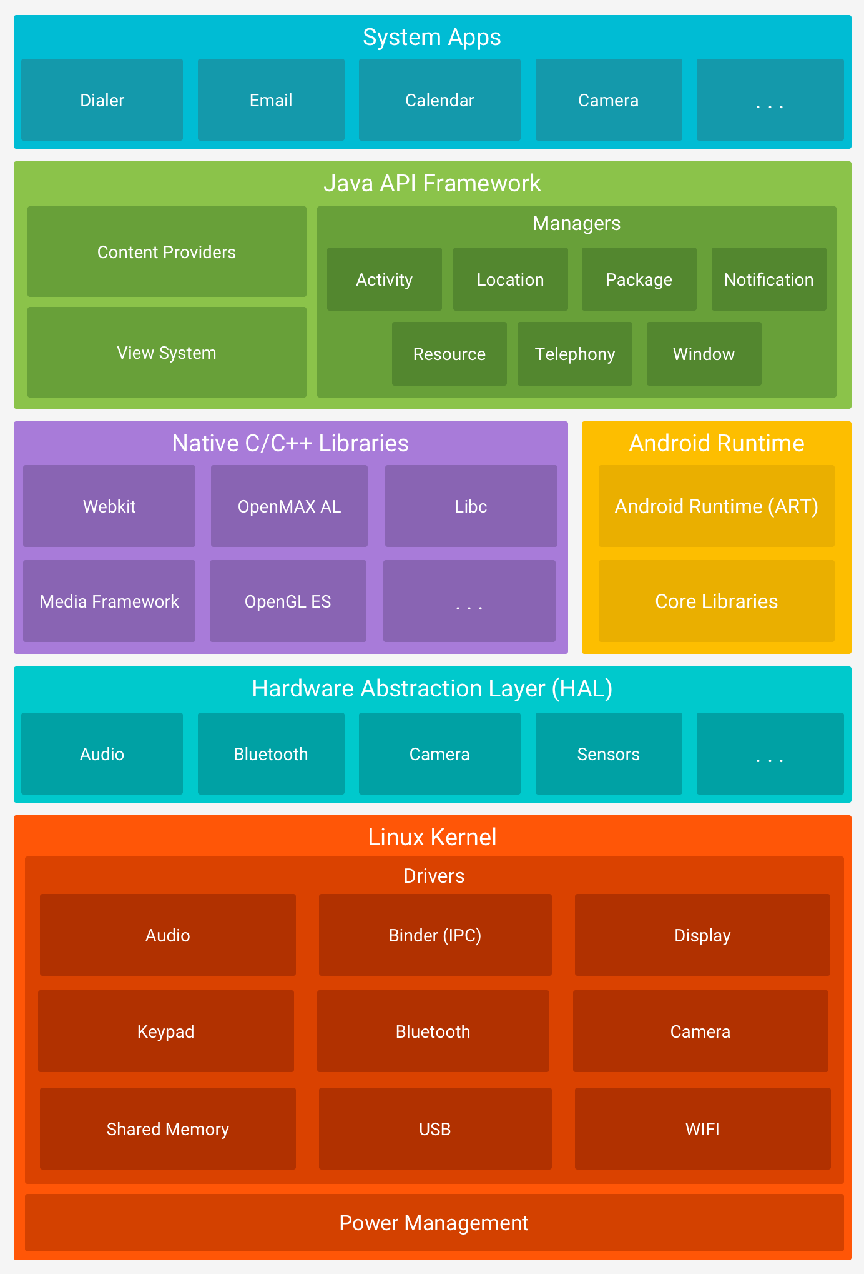
Curiosidade: Android
Android é um sistema operacional mobile open-source desenvolvido principalmente pela Google
Não é GNU/Linux, pois utiliza uma versão modificada do kernel Linux em seu interior

Slide 20
Interface Gráfica
3.

Slide 21
GUI Graphical User Interface
Interface visual
Interage com os dispositivos através de componentes gráficos
Alternativa ao CLI (command-line interface)
Menor curva de aprendizagem em relação a comandos por texto

Slide 22
Terminal e Shell
4.

Slide 23
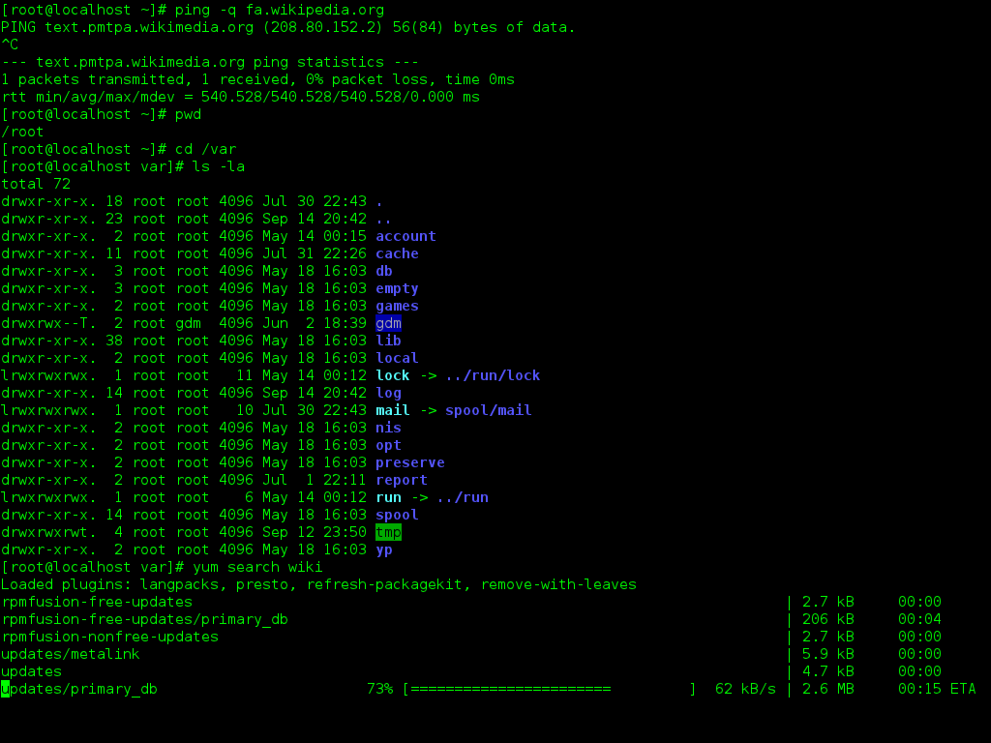
CLI Command-Line Interface
Interface que recebe comandos do usuário em forma de linhas de texto
Através de comandos, o usuário pode alterar o ambiente e utilizar programas
Maior poder de automatização
Mais rapidez para executar tarefas
… mais difícil para usuários leigos?

Slide 24
Shell
Software que interpreta comandos de texto
Linguagem de comandos interativa
Linguagem de scripting
É acessada utilizando um emulador de terminal
Ex: gnome terminal, terminator, kitty, st
Permite a combinação de diversos comandos (programas)
bash: shell da GNU
zsh: shell que adiciona outras funcionaliades além das presentes no bash

Slide 25
Dicas e Dual boot
5.

Slide 26
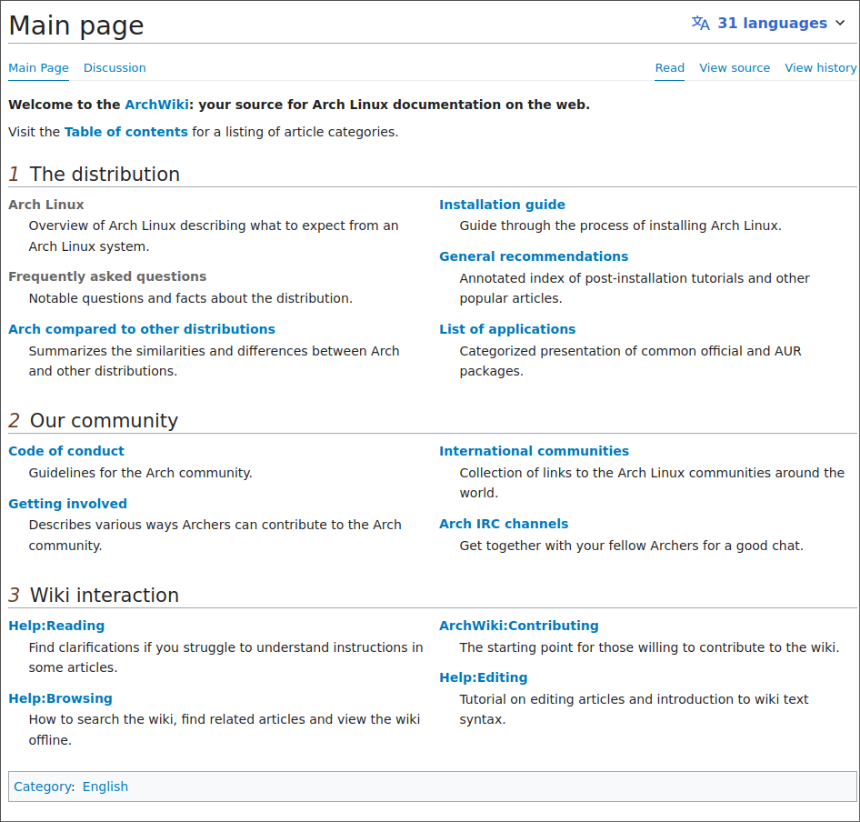
Arch Linux Wiki wiki.archlinux.org
Maior wiki sobre assuntos relacionados ao Linux
Mantida pela comunidade
Traduzida para várias línguas

Slide 27
Dual boot — Linux e Windows
Instalação de dois (ou mais) sistemas operacionais em um computador
Seleção do sistema operacional será feita durante o boot do computador
Não divide o processamento ou memória do seu computador
Recomendamos Mint ou Ubuntu

